Slide 1

  QO’RG’ONTEPA TUMAN AXBOROT-KUTUBXONA MARKAZIDA
  ERKIN VOHIDOV ASARLARI ASOSIDA TAYYORLANGAN
  VIRTUAL KORGAZMA

Slide 2
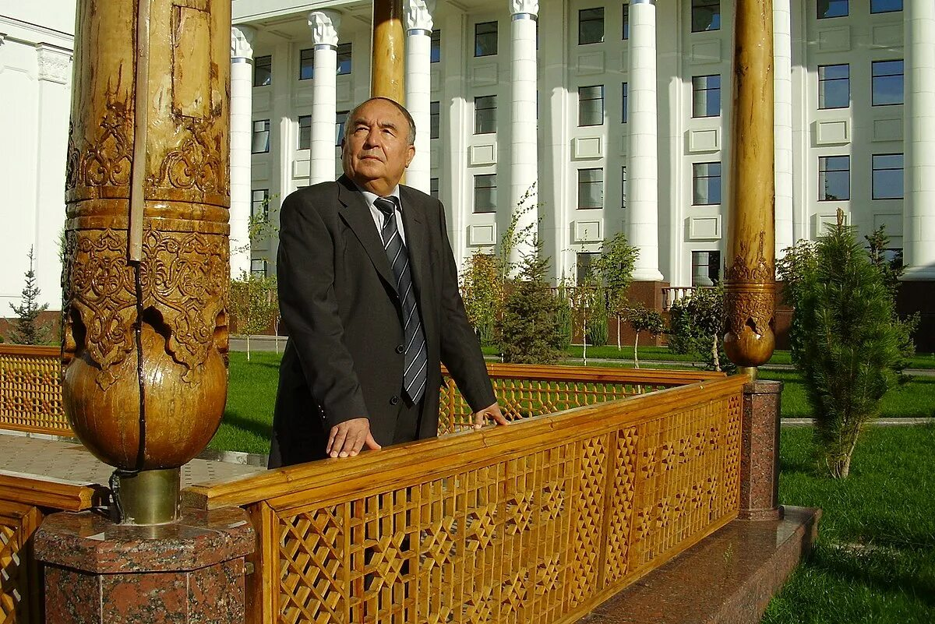
Erkin Vohidov 1936-yilning 28-dekabr kuni Farg‘ona viloyatining Oltiariq tumanida muallim oilasida tavallud topgan Erkin Vohidovning bolaligi ancha sertashvish va qayg‘uli kechdi. Erkin Vohidov faqat she’r va dostonlar yozibgina qolmay, boshqa janrlarda ham barakali ijod qildi. U dramaturgiya sohasida ham o‘z qalamini sinab, “Oltin devor”, “Istanbul fojiasi” kabi dramalar yaratdi.
Erkin Vohidovning ilk she’riy to‘plami 1961-yilda “Tong nafasi” nomi bilan chop etilgan edi
Shundan so‘ng birin-ketin “Qo‘shiqlarim sizga”, “Yurak va aql”, “Mening yulduzim”, “Nido”, “Lirika”, “Palatkada yozilgan doston”, “Yoshlik devoni”, “Charog‘bon”, “Dostonlar”, “Muhabbat”, “Hozirgi yoshlar”, “Tirik sayyoralar”, “Iztirob” kabi asarlari nashr etildi.
Erkin Vohidovning el-yurt va adabiyot oldidagi xizmatlari inobatga olinib, “Buyuk xizmatlari uchun” ordeni va “O‘zbekiston Qahramoni” unvoni bilan taqdirlangan.

Slide 3


УЎК:821.512.133-1
КБК:84 (5Ў)6
Воҳидов,Эркин
Замин саёраси:поэма ва шеърлар/ Эркин Воҳидов.-Тошкент. Янги аср авлоди, 2014ю-208 б.
ISBN 978-9943-27-285--9
Ушбу китоб бундан 30 йиллар аввал нашр этилган икки китобнинг жамланмаси
cифатида қайта нашрга тайёрланди. «Шарқий қирғоқ» китоби 1980 йилда чоп этилган.
Талаб ва истакларни инобатга олиб, yашр этилган. Ўша йилларда нашр этилган «Тирик
сайёралар» китобидан ҳам шеърлар киритилган
Ўз2
В 89
Воҳидов,Эркин
Куй авжида узилмасин тор: Шеърлар ва достон. –Тошкент. Ғафур Ғулом номидаги Нашриёт-матбаа бирлашмаси, 1991.-336 б.
ISBN 5-635-00516-0
Етти ёшдан етмиш яшаргача ўзбек танийдиган ва шеърларини севиб ўқийдиган шоирларимиз бор. Биз фахр билан номини тилга оладиган ана шундай аллоомаларимиздан бири Эркин Воҳидовнинг мазкур китобига унинг энг сарс шеър ва достони жамланди. Севимли шоирингиз билан ушбу учрашув ҳам мароқли кечишига асло шубхамиз йўқ.

Slide 4
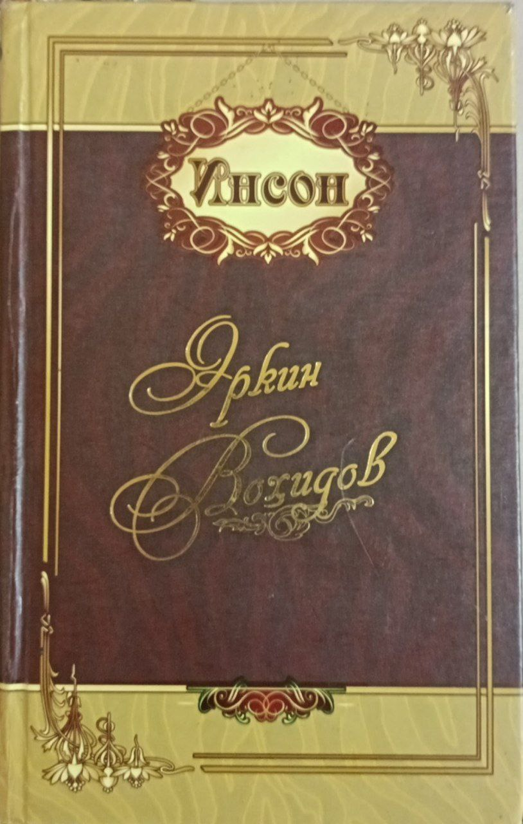


УЎК 821,512,133-1
КБК 84 (5Ў)6
В-88
Воҳидов Э.
Инсон / Э.Воҳидов.-Тошкент: “O‘zbekiston”, 2015.-320 б.
ISBN 978-9943-28154-7
Ушбу сайланмага Ўзбекистон Қаҳрамони Эркин Воҳидовнинг турли
йилларда яратган дилбар шеърларининг энг саралари жамланган.
УЎК 821,512,133-1
КБК 84(5Ў)6
В 88
Воҳидов, Эркин
Девон.Сенга бахтдан тахт тиларман: Ғазаллар, мухаммаслар, қасидалар,қитъа ва
фардлар/ Э.Воҳидов.-Тошкент. Ғафур Ғулом номидаги нашриёт-матбаа уйи, 2017,-
208 б
ISBN 9789943-4914-6-5
Адабиётда асрлар ошсада ўлмас мавзулар бор.Уларнинг энг машҳурлари
эзгулик. Меҳр-муҳаббат, Ватанга садоқат мавзуларидир. Ҳассос шоиримиз
Эркин Воҳидов бу мавзуларда гўзал мисраларни кўп ва ҳўп битганлар. Ушбу
девондага шоирнинг турли йиллардаги ижод маҳсуллари тўпланган

Slide 5


УЎТ: 821.5512.133-1(081)
КБТ 84 (5Ў)6
В 89
Воҳидов, Эркин.
Севги шундай навбаҳорки: Шеърлар/ Эркин Воҳидов.- Тoошкент.
“O’zbekiston milliy ensiklopediyasi” Давлат илмий нашриёти, 2018.-144 б.
ISBN 978-9943-07-645-7
Ушбу сайланмада Ўзбекистон Қаҳрамони, Ўзбекистон халқ шоири Эркин Воҳидов қаламига мансуб инсон қалбининг энг инжа туйғуси-муҳаббат тараннуми ҳақидаги шеърлар жамланган.
UO‘K: 81,512,33-1
KBK 84 (5O‘)6
V 89
Vohidov, Erkin.
Dilda ishq daryochadir…[Matn]: She`riy to‘plam / E. Vohidov.-Tоshkent.:
“Ziyo nashr” nashriyoti, 2019,-128 b.
ISBN 978-99-43-5705-8-0
Muhabbat insonga Yaratgan tomonidan ato etilgan eng oliy tuyg’udir.Bu tuyg’u asrlar
mobaynida shoirlarni Qalam tebratishga undab kelgan qudrat manbayidir. O’zbekiston xalq
shoiri Erkin Vohidov qalamiga mansub ushbu she`riy guldasta inson qalbining inja
tuyg`usi-muhabbatga bag’ishlangan she`rlardan saralandi.

Slide 6


UO‘K:8213512,133-1
KBK 84(5O‘)6
V 89
Vohidov, Erkin.
Vatan sog’inchi. [Matn]: She’riy to’plam / E.Vohidov. - Toshkent. “Ziyo nashr” nashriyoti, 2019. – 128 b.
ISBN 978-9943-57057-3
Erkin Vohidov she’rlarini sevib mutolaa qilamiz. Boisi, shoirning so‘zi tiniq, ich-ichidan nurlanib turadi. Nafislik va zarofat, shaffoflik va dilso‘zlik Erkin Vohidov she’riyatining umrboqiyligini ta’minlaydigan sifatlardir.
Ushbu to‘plamda O‘zbekiston qahramoni, O‘zbekiston xalq shoiri Erkin Vohidovning turli yillarda yaratilgan dilbar she’rlarining eng saralari jamlangan.
УЎК:821,222,8-1
БКБ:84(5Ў)7
В-68
Воҳидов,Эркин
Рухлар исёни: Достон кириш сўзи Эркин Воҳидов – Янги нашр нашриёти, 2019-144 б.
ISBN 978-9943-22-344-8
Шоир Эркин Вохидовнинг “Руҳлар исёни” достони халқпарвар бенгал шоири Назрул Ислом ҳаётига бағишланади. Назрул Ислом шеърияти йигирманчи асрнинг эркпарварлик ғояларини ёритиб, дўстлик ва ҳурриятни ёниб куйлайди.
Достон Назрул Исломнинг фожияли қисматини ёрқин гавдалантиради.

Slide 7


UO’K:821/222,8-1
KBK:84 (5O’)7
V-68
Vohidov, Erkin
Nido:doston.Erkin Vohidov.-Toshkent:Yangi nashr.2019-112 bet
ISBN-978-9943-22-343-1
Erkin Vohidovning she`rlarini dilbar, g`azallarini nafis dostonlarini teran qilgan omillaridan biri uning xalq dilidagi gapini aytishidadir. Shoirning she`r va dostonlaridan tuzulgan bu majmuаsi ham kitobxon yuragida ajoyib tuyg`ular uyg’otadi.
UO‘K 821,512,133-3
KBK 84 (5O‘) 6
V 89
Vohidov, Erkin
O‘zbegim:she’rlar, dostonlar, hajviyalar,muhammaslar, tarjimalar. Erkin Vohidov. – Toshkent, “Zukko kitobxon” nashriyoti, 2022-400 b.
ISBN-978-9943-22-344-8
Ushbu to’plam o’zbek adabiyotining zabardast vakili, O‘zbekiston xalq shoiri, O‘zbekiston qahramoni
Erkin Vohidovning she`r,doston,hajviya, muxammas va tarjimalaridan tashkil topgan.Erkin Vohidov qalamiga
mansub bir asarning she’rlarini saralashga hojat yo’q Qaysi satrni o’qimang, kitobga kiritingiz, mutolaaga
kirishgan o’quvchiga xoh katta yoshli, xoh bugungi davr farzandi bo’lsin, shoir ijodini taqdim etgingiz,
she’rlar zamiridagi faqat so’z san’atkorigagina xos bo‘lgan haqiqatlardan bexabar etgingiz keladi.

Slide 8
E’TIBORINGIZ UCHUN RAHMAT

Slide 9


